Slide 1
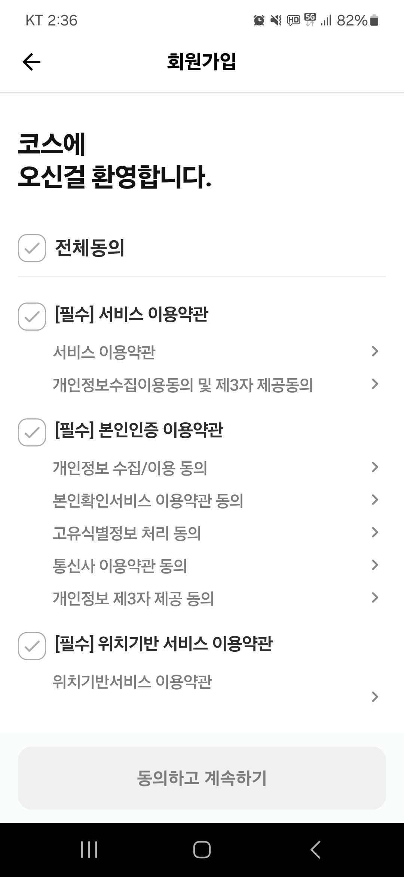
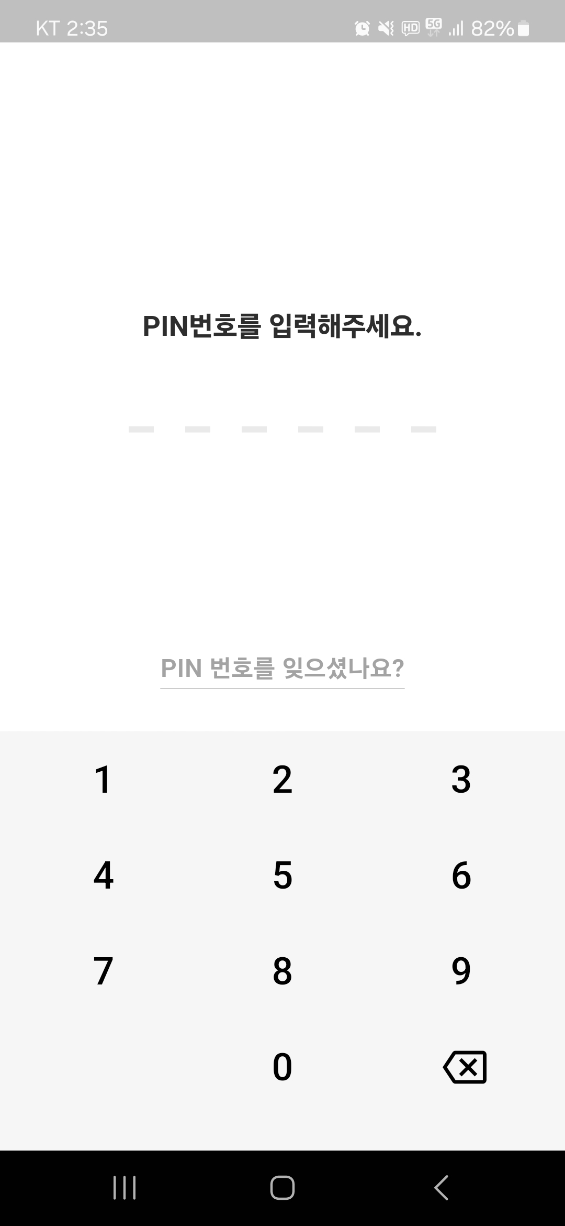
최초 앱 설치 후 회원가입 완료 시
1) 회원마다 고유한 12자리 난수를 기기고유번호로 발급
2) 기기고유번호와 회원번호를 기기 내부(Local Storage)에 저장
로그인

Slide 2
로그인 시
일치 시, 로그인
1) 기기 내부에 저장된 회원번호와 기기고유번호를 서버로 전달
2) 서버에서 회원 별로 저장된 기기고유번호와 비교
비교 결과 응답
불일치 시, 중복 기기 등록 팝업 표시 후
본인인증 진행하여 기기고유번호 재발급 진행

Slide 3
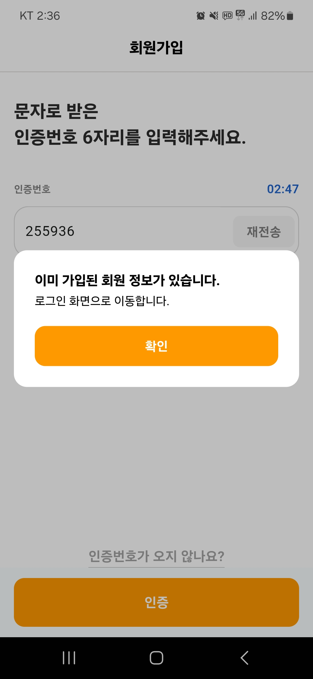
기기 변경 및 저장 데이터 삭제 케이스
본인 인증 완료 시
1) 새로운 기기고유번호 발급
2) 새로운 기기고유번호와 회원번호를 기기 내부에 저장
로그인

Slide 4
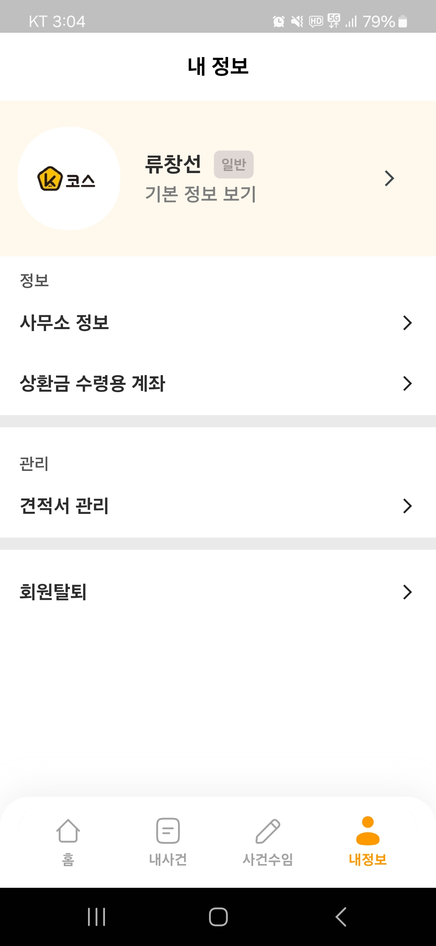
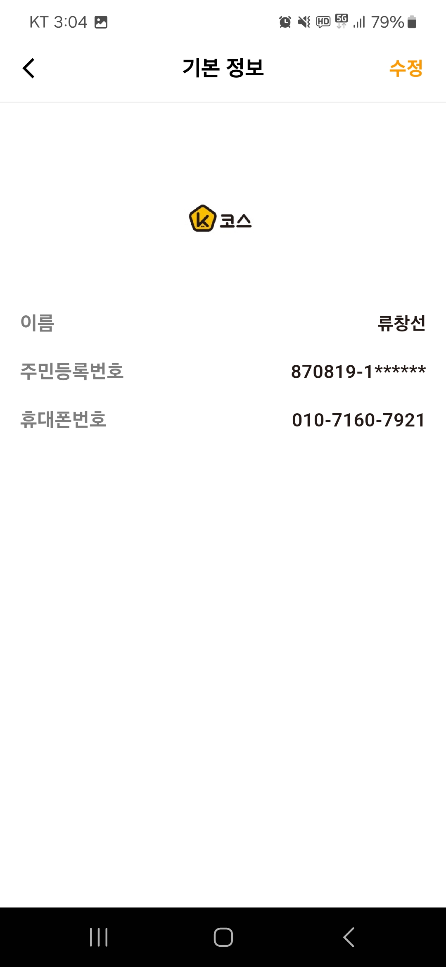
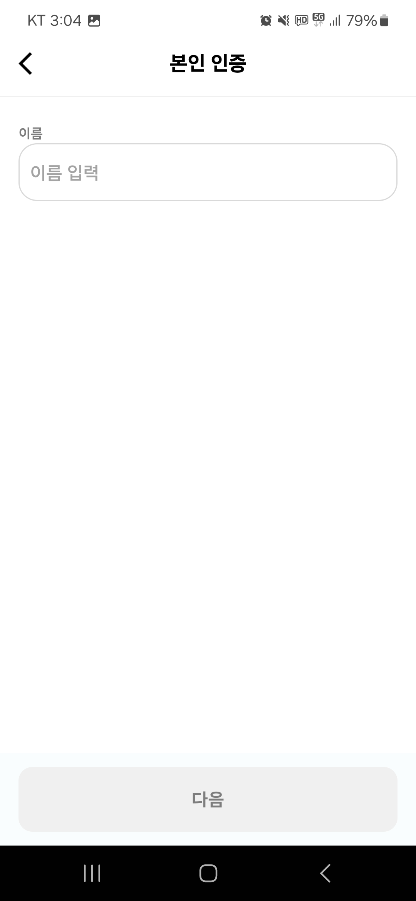
번호 변경 케이스
본인 인증 완료 후
DB에 휴대폰 번호 업데이트
기본 정보 화면에서
휴대폰 번호 자동 변경

Slide 5

정리
기기 내부에 회원번호 / 기기고유번호가 있는 경우
로그인
앱 구동
기기 내부에 회원번호 / 기기고유번호가 없는 경우
프로세스 진행

